Slide 1
グシャの世界史探究授業 ギリシア文明⑧
ペロポネソス戦争
ポリス間の争いはなぜ泥沼化していったのか？

Slide 2
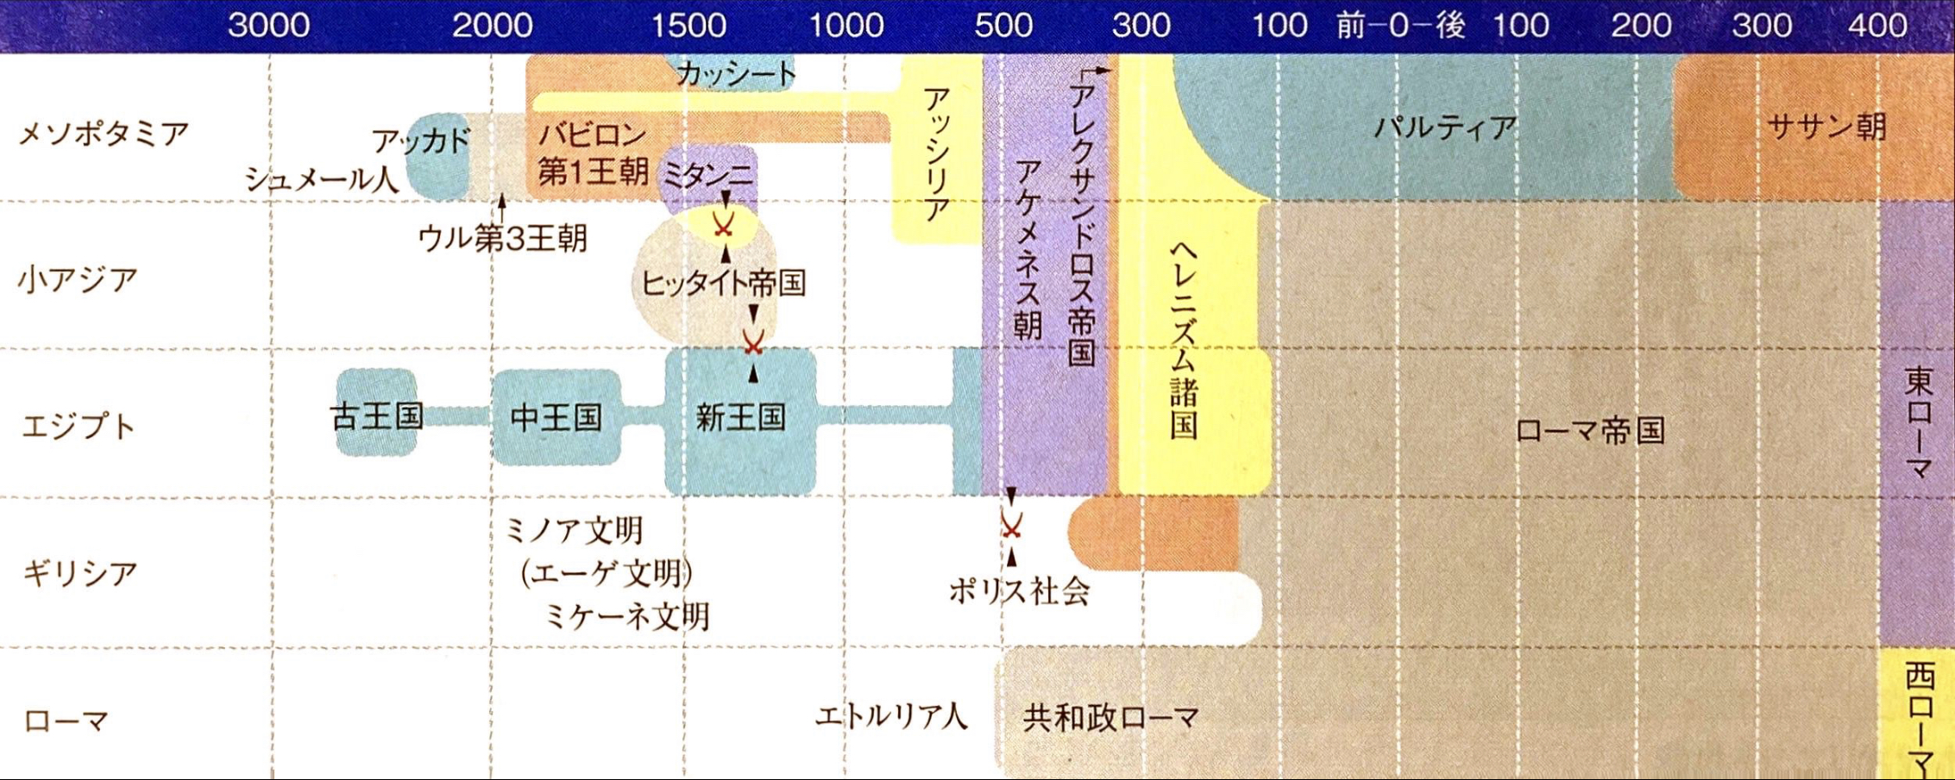
ここ
資料：『詳説世界史研究』山川出版社

Slide 3
復習
エーゲ文明
クレタ文明
ミケーネ文明
トロイヤ
民主政
ポリスの形成
アテネ
スパルタ
ペルシア戦争
ギリシア諸都市
VS
アケメネス朝

Slide 4
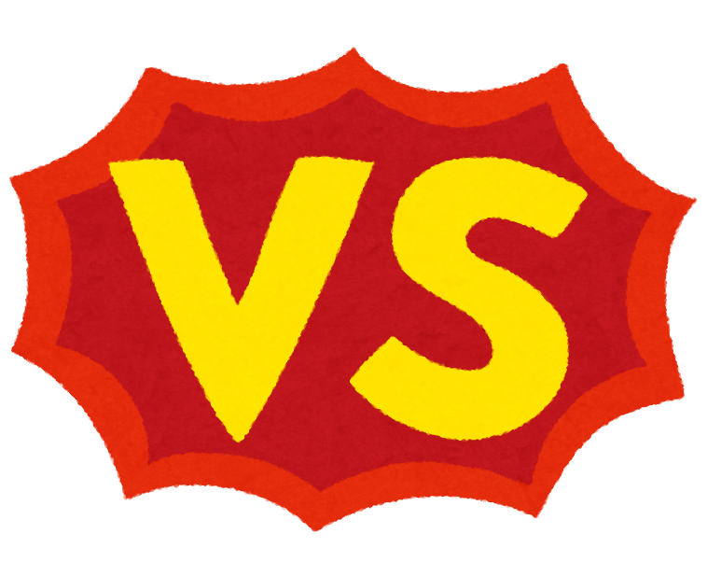
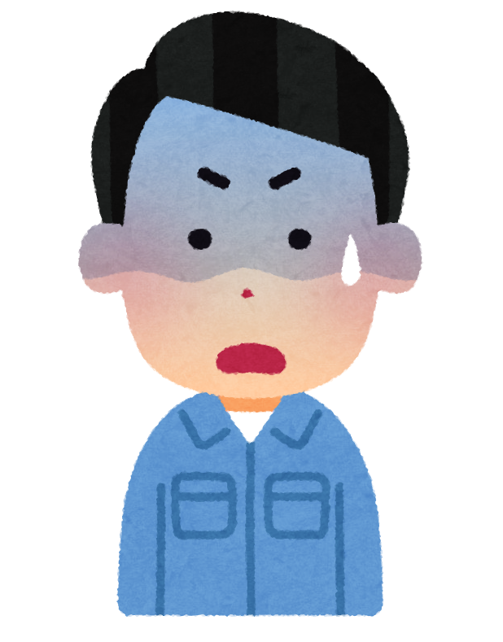
ペロポネソス戦争
アテネ
デロス同盟
強大化
民主政ポリス中心
脅威に感じる
スパルタ
ペロポネソス同盟
貴族政ポリス中心
※ペロポネソス同盟はデロス同盟結成以前より有り

Slide 5
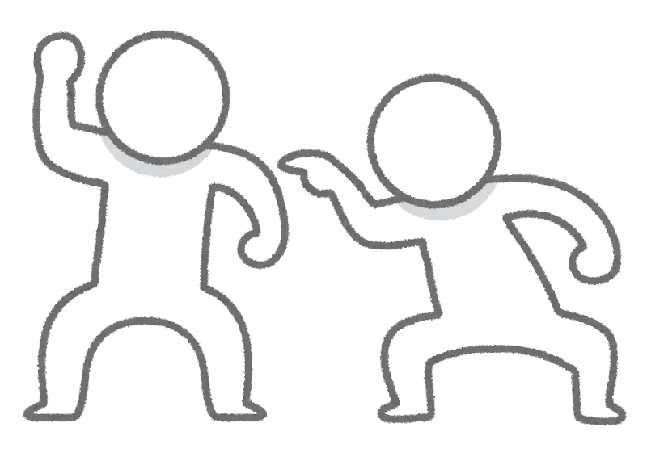
各ポリスでは・・・
ポリス
ポリス
貴族派
民主派
貴族派
民主派
支援
支援
複雑化・・・
スパルタ陣営
アテネ陣営
全ギリシアへ波及

Slide 6
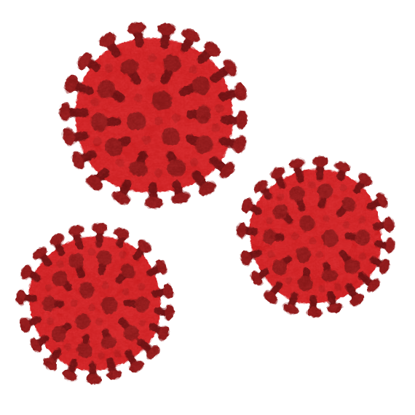
アテネ
スパルタ
当初アテネが優勢
疫病流行・ペリクレスの死
人口の3分の1を喪失
デマゴーク（扇動政治家）台頭
国内政治が混乱
饒舌で民衆を利己的に先導
アテネ
スパルタ
アテネの連敗

Slide 7
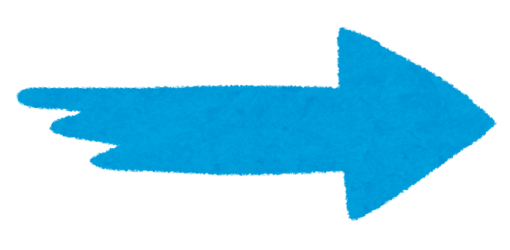
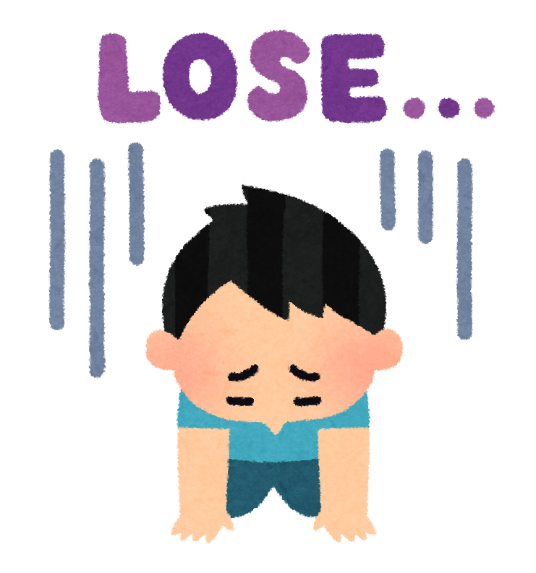
アテネ
の連敗で諸ポリスがデロス同盟を脱退・・・
スパルタ＝ペルシア同盟
スパルタ
イオニア諸都市の支配権
海軍増強
スパルタ
ペルシア
アテネ
資金援助
抵抗力なし
前404年、アテネが全面降伏

Slide 8
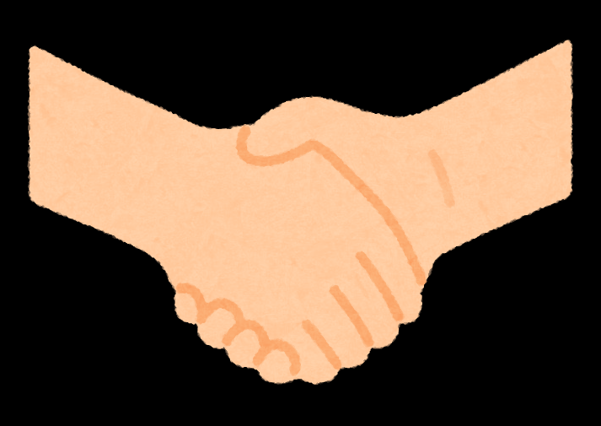
ペロポネソス戦争後
スパルタ
の強大化に対し…
スパルタ
のピンチ！
脅威
救援要請
支援
ペルシア
ペルシア
アテネ
復興
和平条約
アテネ
スパルタ
ペルシアはアナトリアの領有権を認めさせた
漁夫の利

Slide 9
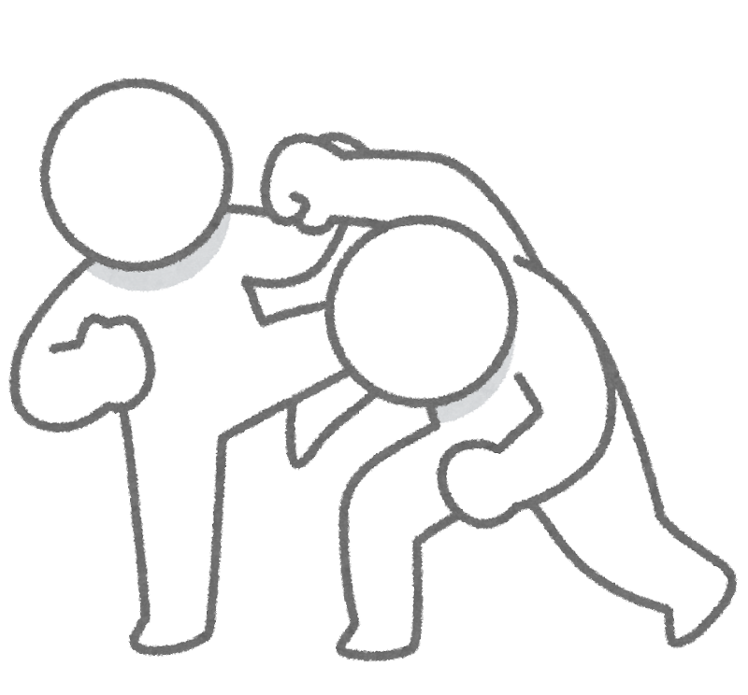
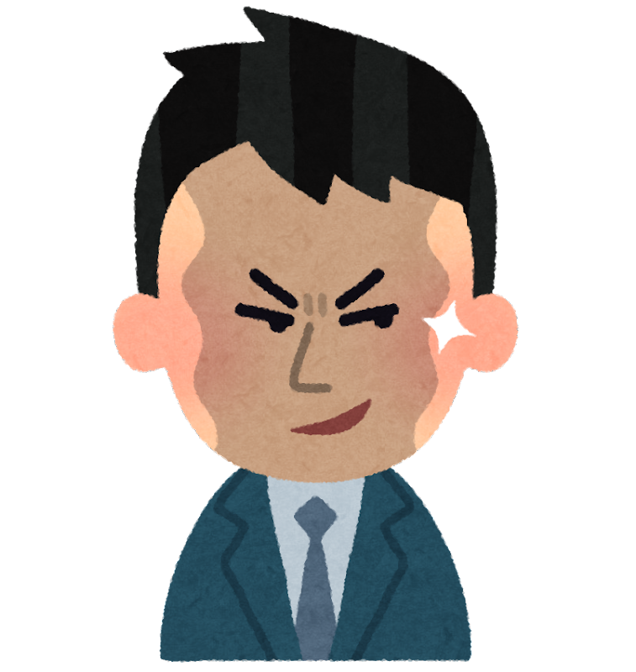
アテネとスパルタの和平後も・・・
ギリシア世界
アケメネス朝ペルシア
ポリス
ポリス
裏でギリシア人同士が戦い合うように仕向けていた
ポリス
ギリシア世界の消耗が狙い
争いが続き
泥沼化

Slide 10
ペロポネソス戦争
戦争の原因
・アテネの強大化にスパルタが脅威を感じた
・「デロス同盟（民主） VS ペロポネソス同盟（貴族）」
戦争の経過
→ ペロポネソス戦争
・アテネで疫病が蔓延 → ペリクレスの死
→ デマゴーク（扇動政治家）の台頭で国内が混乱
・スパルタがペルシアと手を組んで海軍増強
戦後
→ アテネの全面降伏
・ポリス間で争いが絶えず泥沼化
← ペルシアがギリシアの消耗を狙って裏で暗躍

